Slide 1
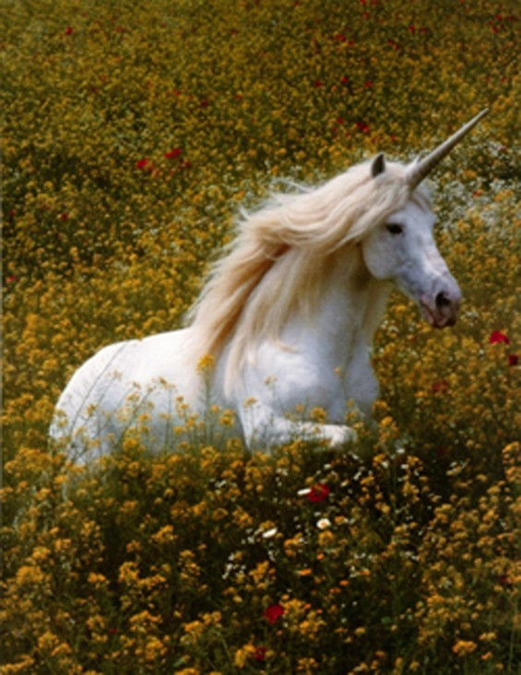
Сила духу головного героя.
Сашко Дерманський «Білячок»
Робота з дитячою книжкою
С. Дерманський «Мрія Маляки»
Літературне читання
3 клас Розділ 5.
Літературні казки
Урок 69-70

Slide 2

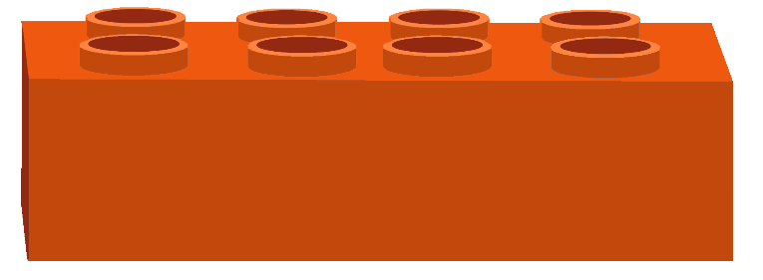
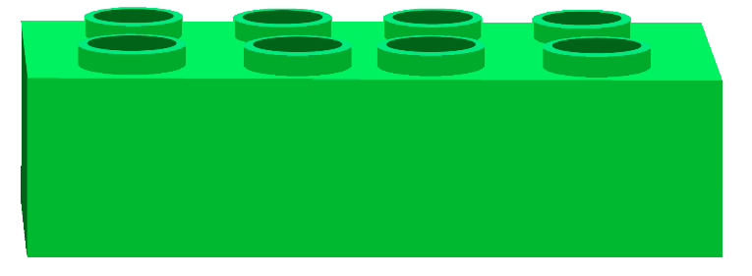

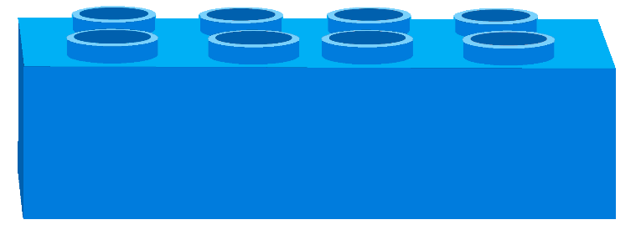
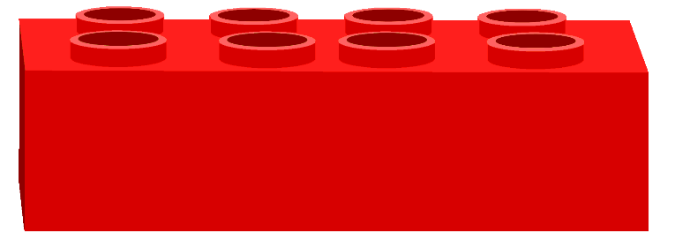
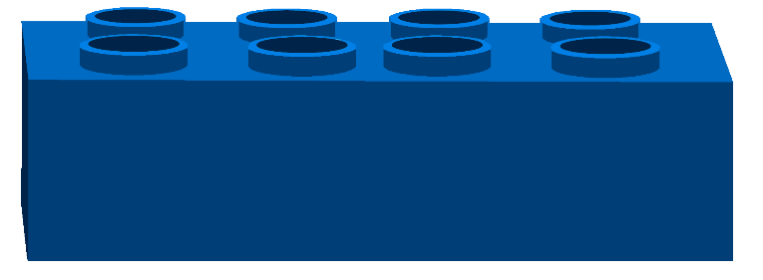
Налаштування на урок «Кольоровий настрій»
Оберіть цеглинку ЛЕГО, котра відповідає вашому настрою
Дзвоник пролунав веселий,
Дружно всіх він кличе в клас.
І цікаве на уроці
Пропоную я для вас.
піднесеність
сум
приємність
тривожність
спокій
образа

Slide 3
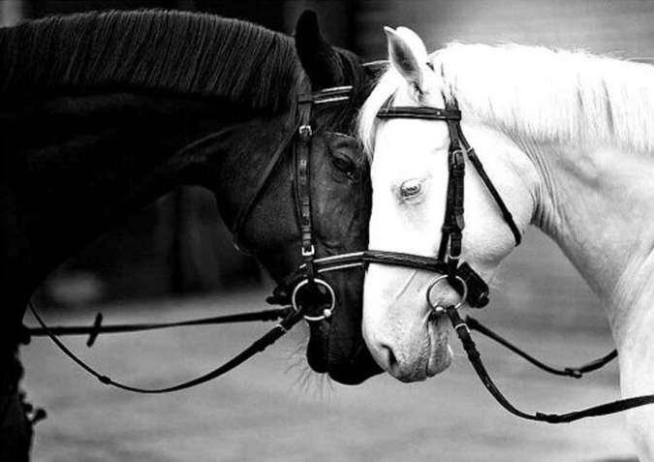
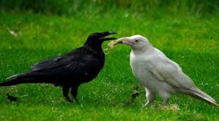
Хто такі «білі ворони»
Герой казки – біле лоша. А мама його – чорна, як ніч. Він не такий, як всі у табуні.
Ви чули коли-небудь словосполучення «біла ворона»?

Slide 4
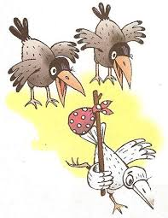
Хто такі «білі ворони»
У природі є такий феномен: пара, наприклад, звичайних сірих ворон виводить пташеня-альбіноса. Вижити такому пташеняті дуже важко. Інші птахи його закльовують і виганяють зі зграї. Цей феномен «білої ворони» можна зустріти і серед людей.
Альбінізм — це відсутність забарвлення у тварин і людей
Феномен — незвичайне явище, рідкісний факт.
— Що скажете про те, як живуть ось такі люди — «білі ворони» — поряд зі звичайними людьми?

Slide 5

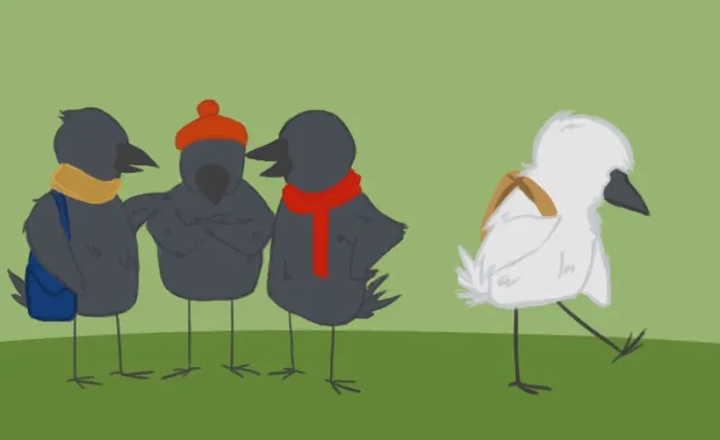
«Біла ворона» - людина
«Біла ворона» — це людина, не така, як усі. Вона може не так виглядати, не так поводитись, а головне — мислити не так, як усі. Такі люди своєю несхожістю і непередбачуваністю насторожують і дратують багатьох. Тому оточення намагається або повернути цих людей до «нормального стану», або виштовхати, ізолювати їх. Тож усе як у світі пернатих.
Але життєвий досвід свідчить, що «І науку, і мистецтво, і, зрештою, всю цивілізацію рухають уперед саме “білі ворони”»

Slide 6
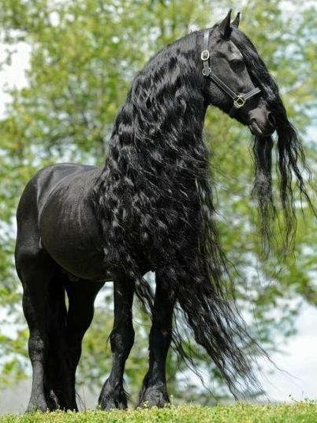
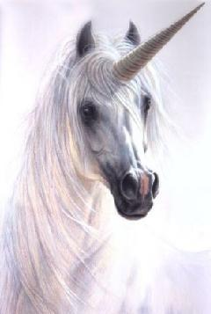
Пригадаємо події І частини у стислих переказах
Де народилося дивне лошатко? Чим воно відрізнялося від інших?
Хто був найбільш незадоволений?
А як поставилися до ситуації жеребці?
Чому табун чорних коней хотів позбутися малого?
Які аргументи навела мама Нічка про свого синочка?
.

Slide 7

Повідомлення теми уроку
Сьогодні на уроці ми продовжимо знайомство із казкою сучасного письменника Олександра Дерманського «Білячок»

Slide 8

Прочитайте слова, правильно ставте наголос.
зжере
нікудишній
непарнокопитних
єдинороги
отруйний
єдинорожихи
тицьнув
Непарнокопитні — конеподібні, вид тварин.
Єдинорожиха — мама єдинорога.
Нікудишній — не відповідає певним вимогам; синоніми — нікчемний, нещасний.

Slide 9
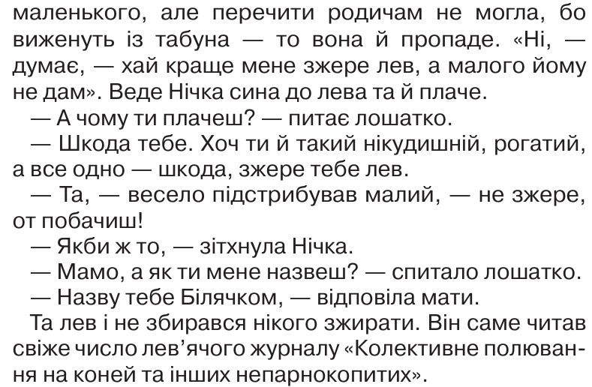
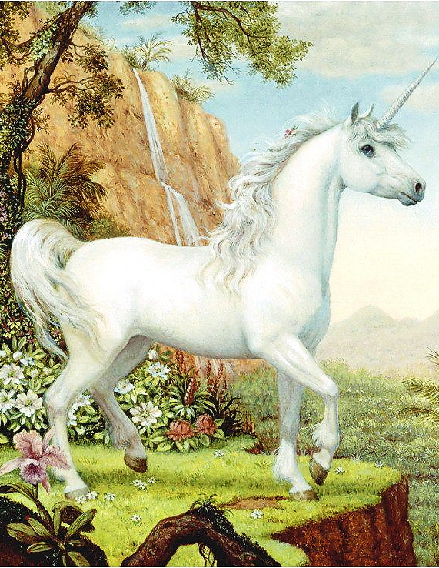
Олександр Дерманський «Білячок»
ІІ частина
Підручник.
Сторінка
99-100
Notes:
Аудіо-запис казки в додатку.

Slide 10
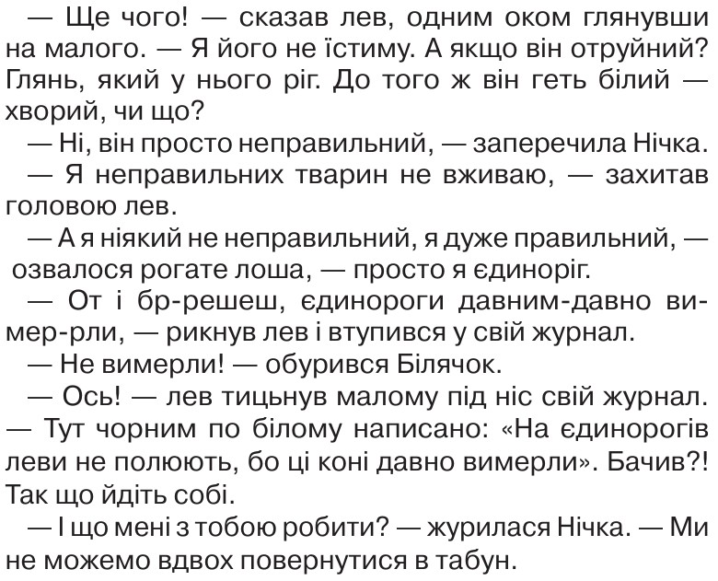
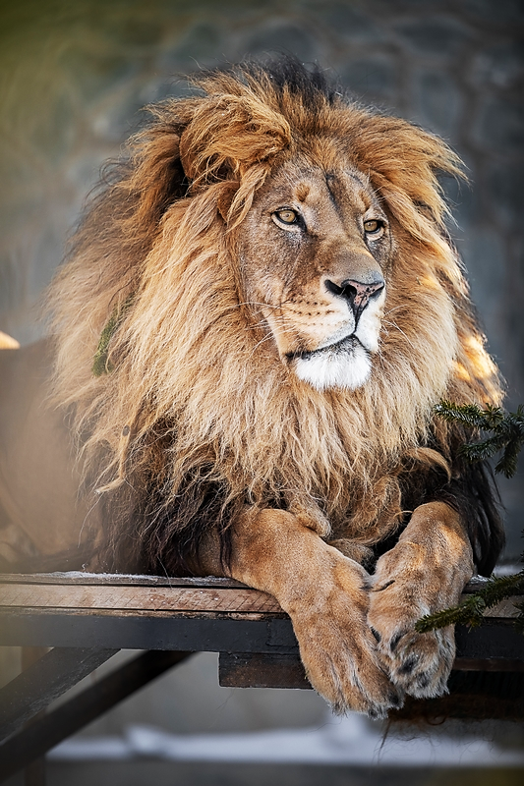
Олександр Дерманський «Білячок»
ІІ частина
Підручник.
Сторінка
100
Notes:
Аудіо-запис казки в додатку.

Slide 11
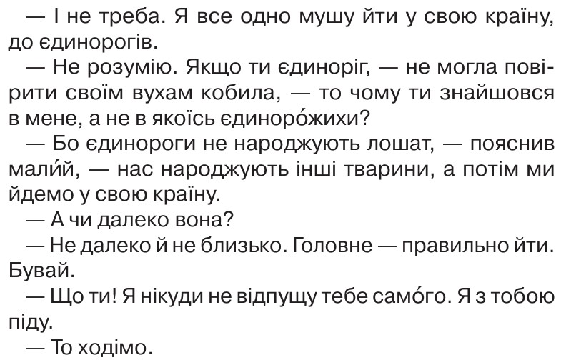
Олександр Дерманський «Білячок»
ІІ частина
Відмова лева з’їсти Білячка.
Що головне в цій частині? Як можна її назвати?
Чому лев не захотів з'їсти Білячка?
Який характер виявило лоша у розмові з левом?
До якої країни вирішив мандрувати Білячок?
Підручник.
Сторінка
101
Notes:
Аудіо-запис казки в додатку.

Slide 12
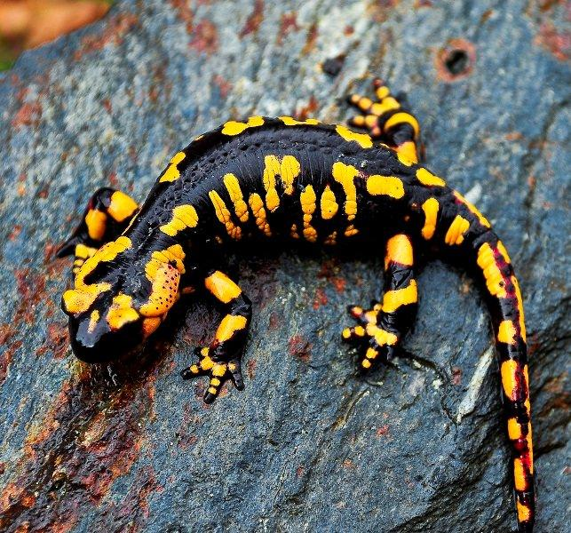
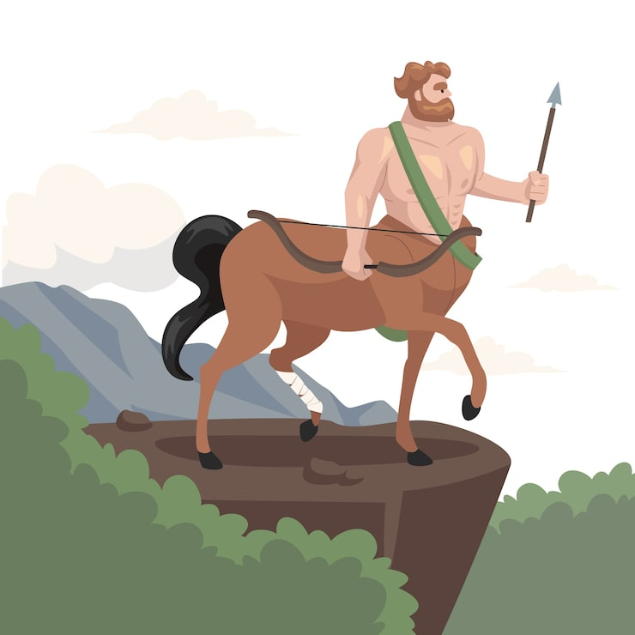
Прочитайте слова, правильно ставте наголос.
саламандра
кентаври
напрочуд
людинокінь
чудернацьких
ополудні
навздогін
Саламандра – вогняна або плямиста земноводна тварина.
Кентавр – в давньогрецькій міфології дикі, смертні істоти з головою і торсом людини на тілі коня.

Slide 13
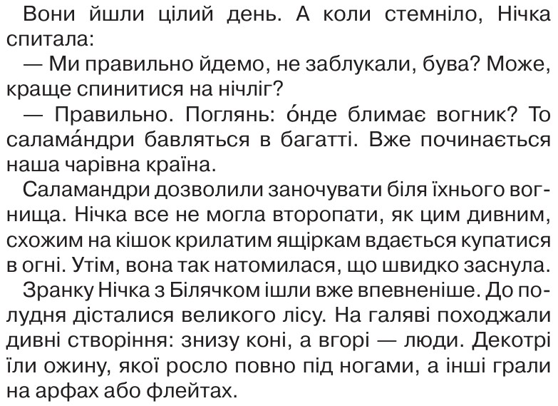

Олександр Дерманський «Білячок»
ІІІ частина
Підручник.
Сторінка
101
Notes:
Аудіо-запис казки в додатку.

Slide 14
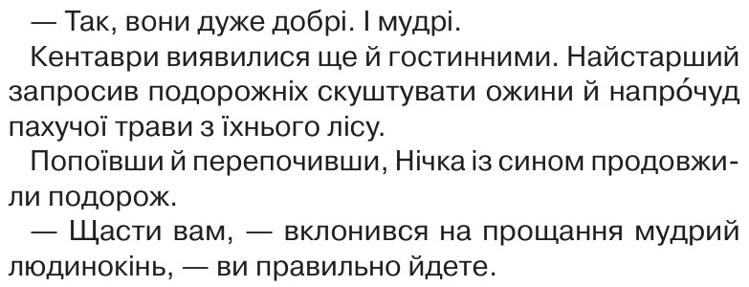
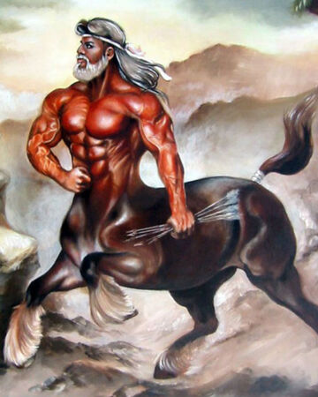
Олександр Дерманський «Білячок»
ІІІ частина
Який знак початку чарівної країни назвав Білячок?
Чим саламандри здивували Нічку?
Якими виявилися кентаври?
Що головне в цій частині? Як можна її назвати?
Підручник.
Сторінка
101-102
Зустрічі мандрівників на шляху до чарівної країни.
Notes:
Аудіо-запис казки в додатку.

Slide 15
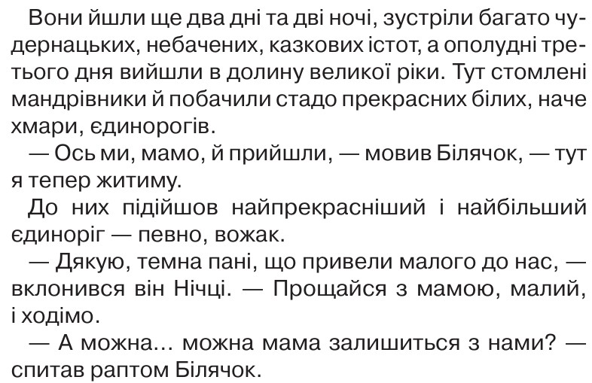
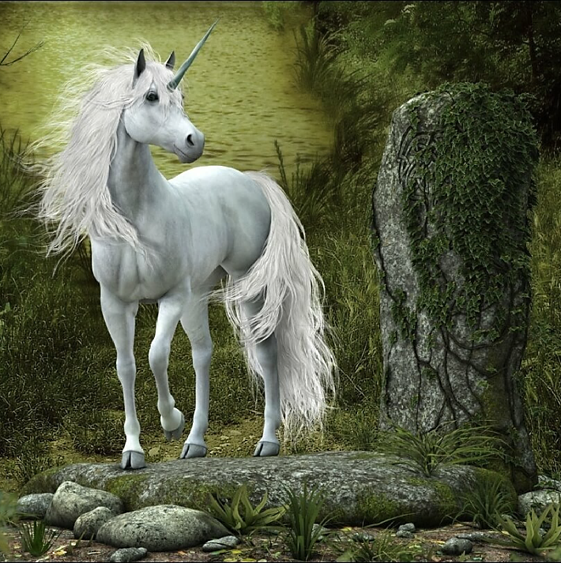
Олександр Дерманський «Білячок»
ІV частина
Підручник.
Сторінка
102
Notes:
Аудіо-запис казки в додатку.

Slide 16
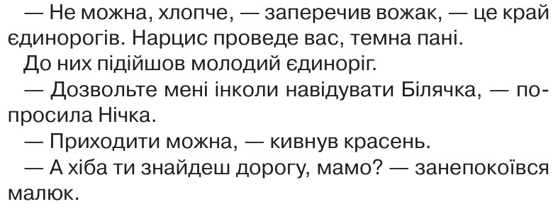
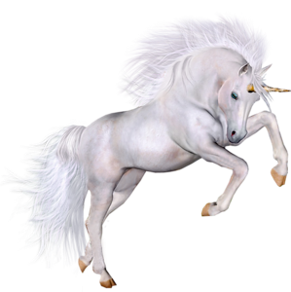
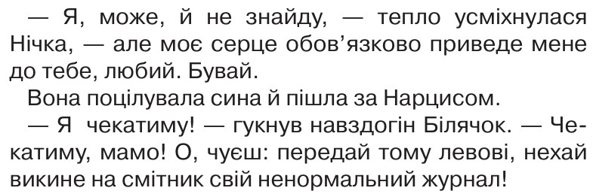
Олександр Дерманський «Білячок»
ІV частина
Підручник.
Сторінка
102-103
Notes:
Аудіо-запис казки в додатку.

Slide 17
Бесіда за змістом тексту
Яке враження справила на вас казка «Білячок»?
Як мама Нічка назвала свого синочка?
Які почуття вона виявляла до нього?
З ким зустрілися мандрівники, шукаючи країну єдинорогів? Які якості виявив Білячок на цьому шляху?
Знайдіть ознаки чарівності казки.
Вправа «Зберіть прислів'я»
Хто добре серце має, той усе здолає.
Хто, той, серце, усе, має, здолає, добре.
Як ви можете його пояснити щодо героя казки.
.

Slide 18
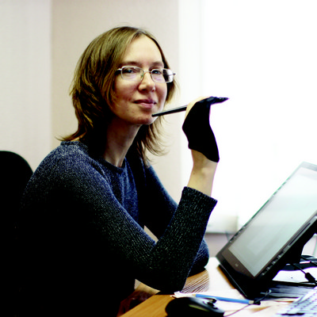
Знайомтесь – українська художниця Ольга Кузнецова.
Ольга Кузнецова – українська художниця, художник-мультиплікатор, художник-ілюстратор дитячих журналів «Стежка», «Професор Крейд» та ін.

Slide 19
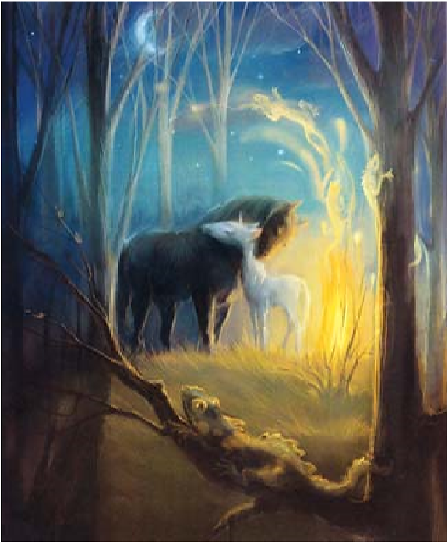
Роздивіться ілюстрацію до казки «Білячок» Ольги Кузнецової.
Який епізод твору вона відображає?
Підручник.
Сторінка
103

Slide 20
Складання плану казки для переказу
Перегляньте текст. Скільки в ньому виділено частин? Доберіть до них заголовки. Це буде план казки. Підготуйте за ним стислий переказ твору.
План
1.
2.
3.
4.
Дивне лоша в племені чорних коней
Відмова лева з’їсти Білячка.
Зустрічі мандрівників на шляху до чарівної країни.
Родина єдинорогів.

Slide 21
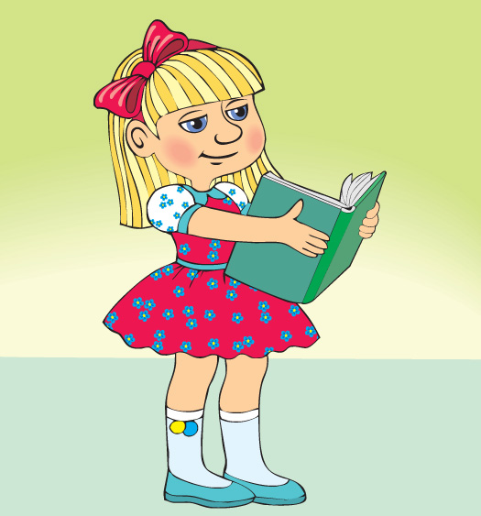
Згадайте сюжет казки
Коли у вас виникав подив?
Коли ви захоплювались?
Коли переживали?
Чиї рішення не підтримували?
Коли посміхались, а коли на душі був сум?
Коли була радість, а коли просилася сльоза?
Коли серце стискалося від жалю і болю?
Чи виконали ми прохання автора Сашка Дерманського:
«Чи поринали в книжку з головою, щось відчували, переживали, сміялися, захоплювалися ...»?

Slide 22
Підсумки уроку
У чому була неповторність головного героя?
Яким було його призначення на землі?
У людей — як у героїв казки. Кожна людина має свою місію. Ми вчимося розуміти життя і світ, у якому живемо. А потім пізнати себе: хто я, що можу і вмію, в чому можу бути корисним, де проявлю себе? Кожна людина має зрозуміти своє місце на землі. Кожна людина — особлива.
Домашнє завдання
Підручник с.99-103. Переказуємо казку С. Дерманського «Білячок» за планом

Slide 23
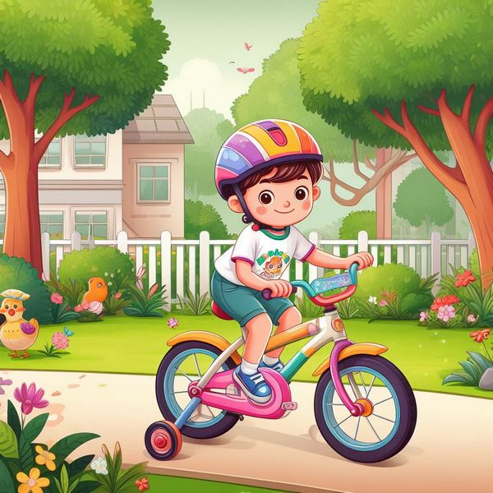
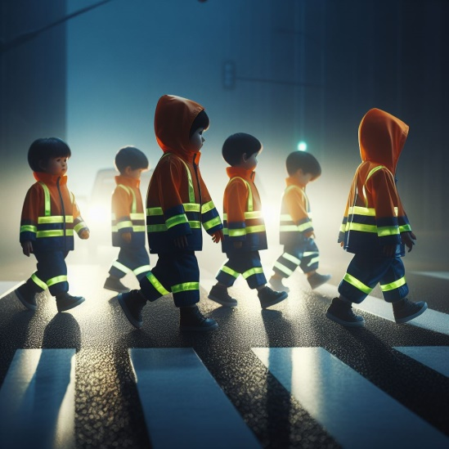
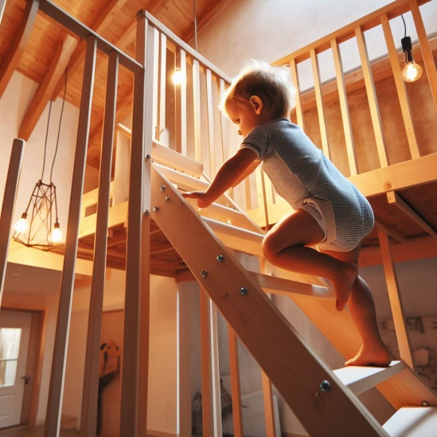
Рефлексія
Оцініть свою роботу на уроці ілюстраціями
З новими знаннями рухаюсь вперед
Нові знання були нецікаві
Цікаво, про що дізнаюсь далі

